Slide 1
做情绪的主人
Be the master of emotions
控 制 好 自 己· 管 理 好 情 绪企业培训PPT课件

Slide 2
我们的情绪
03
情绪ABC理论
01
02
情绪可以转变吗?
04
做情绪的主人

Slide 3
我们的情绪
https://www.ypppt.com/
PART ONE
控制好自己·管理好情绪

Slide 4
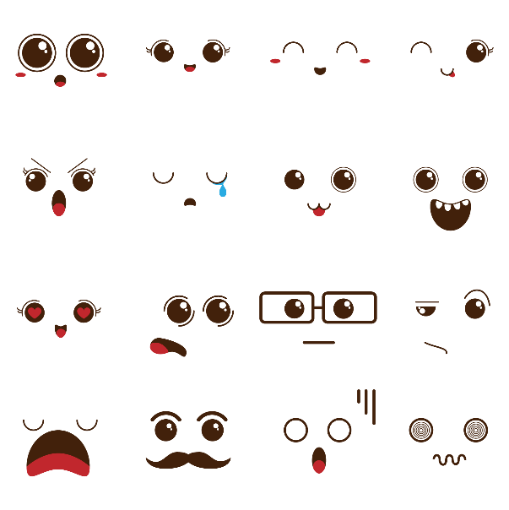
情绪是什么
在我们每个人的身上，都存在这样一种神奇的力量，它可以使你精神焕发，也可以使你萎靡不振；它可以使你冷静理智，也可以使你暴躁易怒；它可以使你安详从容的生活，也可以使你惶惶不可终日。
总之，它可以加强你，也可以消弱你，可以使你的生活充满甜蜜与快乐，也可以使你的生活抑郁、沉暗、暗淡无光。这种能使我们的感受产生变化的神奇力量，就是情绪。

Slide 5
情绪是什么
情绪是指人们在内心活动过程中所产生的心理的体验，或者说，是人们在心理活动中，对客观事物的态度体验。

Slide 6
情绪的构成
情绪的基本要素：
情绪的生理反应
A
B
情绪的心理体验
情绪的行为表现
C

Slide 7
情绪的表现方式
面部表情
体态表情
语态表情
PPT下载 http://www.1ppt.com/xiazai/

Slide 8
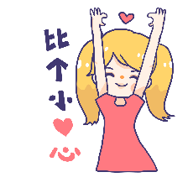
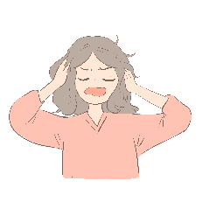
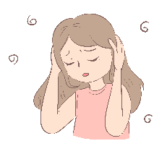
互动活动一：分享你的喜怒哀乐
1、说一件事让你 。。。的事。
喜
怒
哀
乐

Slide 9
PART TWO
情绪是可以转变的吗？
控制好自己·管理好情绪

Slide 10
情绪的分类
情绪活动是无时不在，无处不在的，人人皆有情绪。在现实生活中，我们的行为经常伴随着情绪反应，所以我们有时会因愤怒而不能自己，以致冲动、急躁、焦虑和抑郁等等。
情绪无好坏之分，由情绪引发的行为或行为的后果有好坏之分。
因此，一般我们根据情绪所引发的行为或行为的结果，将情绪分为积极情绪、消极情绪两大类。

Slide 11
情绪的分类
积极情绪
高尚、快乐、正直、热情、喜悦、积极、虚心、诚实、勤劳
消极情绪
恐怖、焦虑、失望、孤独、悲伤、罪恶感、愤怒、后悔、负荷过重

Slide 12
请一边看图片，一边记录你的情绪……

Slide 13
第一幕
某一天，你很认真地做了一个飞机模型，准备带回学校交给老师。

Slide 14
第二幕
突然发现路边有一张50元钱，于是，你把模型放在长椅上。

Slide 15
第三幕
正当你弯腰把50元捡起的时候，发现有人坐在长椅上，正好把你的飞机模型压坏。
你会有什么情绪反应？

Slide 16
第四幕
然后你仔细一看，发现这个人原来是个盲人， 你又会有什么情绪反应？

Slide 17
原来情绪是可以转变的

Slide 18
你看到的是鸭子？还是兔子？
Notes:
https://www.ypppt.com/

Slide 19
你看到的是少女？还是老妇人？

Slide 20
你有什么启示？

Slide 21
看问题的角度不同，结果也会不一样

Slide 22
PART THREE
情绪ABC理论
控制好自己·管理好情绪

Slide 23
情绪ABC理论
“人不是被事情困扰着，而是被对事情的看法困扰着。“
——埃利斯

Slide 24
情绪ABC理论
事件A是间接原因，而B是更直接的起因，一个人的想法直接决定其情绪。
A
Antecedent
B Belief
C Consequence
诱发事件
信念或想法
情绪及行为
表示个体针对此诱发事件产生的一些信念，即对事情的一些看法、解释。
表示不断发生变化的环境所引发的事件。
表示自己产生的情绪和行为的结果。

Slide 25
情绪ABC理论
“唉，只剩半瓶水了“
失望
关于半瓶水的思考
“真好，还有半瓶水”
fhw
愉快
当你走在沙漠中身上只有半瓶水时,你会怎么办?

Slide 26
情绪ABC理论
事件：今天小测我考了70分，比上次退步很多
想法
后果
这次很认真复习，可还是退步。
伤心
虽然退步很多，但是我发现了自己的缺
漏，及时改正，下次就能进步了。
开心
害怕
退步那么多，回去会被爸爸妈妈骂！

Slide 27
情绪ABC理论
对事物的看法没有对错之分，但有积极和消极之分，每个人都是为自己的看法承担最后的结果。
B1
C1
A
B2
C2
内容
同一个诱发事件
B3
C3
不同的信念(B)
产生了不同的情绪和行为（C）

Slide 28
情绪ABC理论
案例：
刘奶奶有两个儿子，大儿子是卖雨伞的，每到晴天，刘奶奶就很担忧。

Slide 29
情绪ABC理论
案例：
小儿子是开洗衣店的，每到雨天，刘奶奶也很担忧

Slide 30
情绪ABC理论
终于有一天，刘奶奶由于过于忧虑而病倒了。
议一议：请讨论并分析案例中的A(事件）、B（信念）和C(情绪）。

Slide 31
PART FOUR
做情绪的主人
控制好自己·管理好情绪

Slide 32
做情绪的主人
有一个秀才进京赶考。住在城外的一间客栈里，在du考试的前两天，他一连做了三个梦。第一个梦是梦到自己在墙上种白菜；第二个梦是梦到是下雨天，他既戴了斗笠又打了伞。第三个梦则是梦到自己跟自己最喜欢的表妹脱光了衣服躺在了一张床上，但是他们俩是背靠着背。他觉得这三个梦好像有一些比较深的意思，所以这个秀才第二天就去找了个算命的去解梦。这个算命的听了他说的梦之后，他就大声叹了口气说，“唉，你这次还是回家去吧，你肯定是考不上的。你自己想一下，你在一面高墙上种白菜，这不是白费力气吗？而你又戴斗笠又打伞的，这不是多此一举吗？还有，你跟自己的表妹脱光了在一张床上，却背靠着背，这不是就代表着你们没戏吗？”这个秀才听了之后，非常地心灰意冷，就准备收拾东西回家去了。当时那个店主看到他还没考试，就要回家，就问他是怎么回事。听了秀才的话，他句笑笑说，“你别呀，我也是会解梦的，你这次肯定是要高中的嘛。你自己想一想，你在墙上种菜，这不就是高中的意思吗？然后你既戴着斗笠又打着伞，这不是有备无患的意思吗？然后你和自己的表妹脱光了躺在一起，却背靠着背，这不就是你要翻身的意思吗？所以说，这次你一定能高中的嘛。”这个秀才听了店主的话，觉得他说的非常有道理，所以就信心百倍地去参加考试，最后真的中了一个探花。

Slide 33
做情绪的主人
请观看故事《赶考》
并说出你的看法

Slide 34
做情绪的主人
写出近日令你生气、伤心、受挫或自卑的事情（A）和当时的想法（B）、情绪或所导致的行为结果（C） 。
烦恼箱
请几位同学抽取纸条，并利用情绪ABC理论给以解决 ，与大家分享
把纸条放进烦恼箱

Slide 35
做情绪的主人
月有阴晴圆缺，人有喜怒哀乐，但这并不意味着我们是情绪的奴隶，任它支配自己的行为。情绪是可以管理和调节的，我们要学会以恰当的方式来表达自己的情绪，学会运用正确的方法合理地调节自己情绪，做情绪的主人。

Slide 36
谢谢观看
Be the master of emotions
控 制 好 自 己· 管 理 好 情 绪企业培训PPT课件

Slide 37
更多精品PPT资源尽在—优品PPT！
www.ypppt.com
PPT模板下载：www.ypppt.com/moban/ 节日PPT模板：www.ypppt.com/jieri/
PPT背景图片：www.ypppt.com/beijing/ PPT图表下载：www.ypppt.com/tubiao/
PPT素材下载： www.ypppt.com/sucai/ PPT教程下载：www.ypppt.com/jiaocheng/
字体下载：www.ypppt.com/ziti/ 绘本故事PPT：www.ypppt.com/gushi/
PPT课件：www.ypppt.com/kejian/
Notes:
模板来自于 优品PPT https://www.ypppt.com/

